Slide 2
Laudon/Laudon/Schoder Wirtschaftsinformatik 3., vollständig überarbeitete Auflage
Laudon/Laudon/Schoder Wirtschaftsinformatik
3., vollständig überarbeitete Auflage ISBN 97838689-4269-9
1200 Seiten | 4-farbig
www.pearson-studium.de www.pearson.ch

Slide 3
Kapitel 1
Informationssysteme

Slide 4
Gegenstand
Informationssysteme im Unternehmenskontext
Beschreibung von Informationssystemen und den Änderungen, welche diese für Unternehmen und das Management mit sich bringen

Slide 5
Gliederung
Kapitel 1
Sinn und Zweck von Informationssystemen
Trend zum vernetzten Unternehmen
Herausforderungen bei Gestaltung und Einsatz

Slide 6
Lernziele
Welche Rolle spielen Informationssysteme im heutigen, von Wettbewerb geprägten betrieblichen Umfeld?
Was versteht man unter einem Informationssystem? Was müssen Führungskräfte über Informationssysteme wissen?
Was versteht man unter einem Anwendungssystem? Was ist der Unterschied zu einem Informationssystem?

Slide 7
Lernziele
In welcher Hinsicht haben das Internet und Informationstechnik Unternehmen und öffentliche Institutionen verändert?
Welches sind die wichtigsten Probleme, die das Management eines Unternehmens beim Aufbau und Einsatz von Informationssystemen bewältigen muss?

Slide 8
Effizienz der Holzernte durch Informationssysteme steigern
Fallstudie
Schlüsselelement für den Erfolg von Ponsse ist das Harvester-Informationssystem, das auf einer schlanken Produktion basiert, Ausschuss verhindert und die Wertschöpfung maximiert
Durch Implementierung anspruchsvoller Informationssysteme konnten Kosten gesenkt, Sicherheit gewahrt und gleichzeitig die Kunden zufriedengestellt werden

Slide 9
Herausforderungen für das Management
Fallstudie
Fein aufeinander abgestimmte Geschäftsprozesse und Informationssysteme, die gleichzeitig die Flexibilität, Effizienz und Qualität erhöhen
Senkung der Lagerhaltungskosten
Überwachung der eingesetzten Maschine
Erkennung von Risiken und künftigem Bedarf

Slide 10
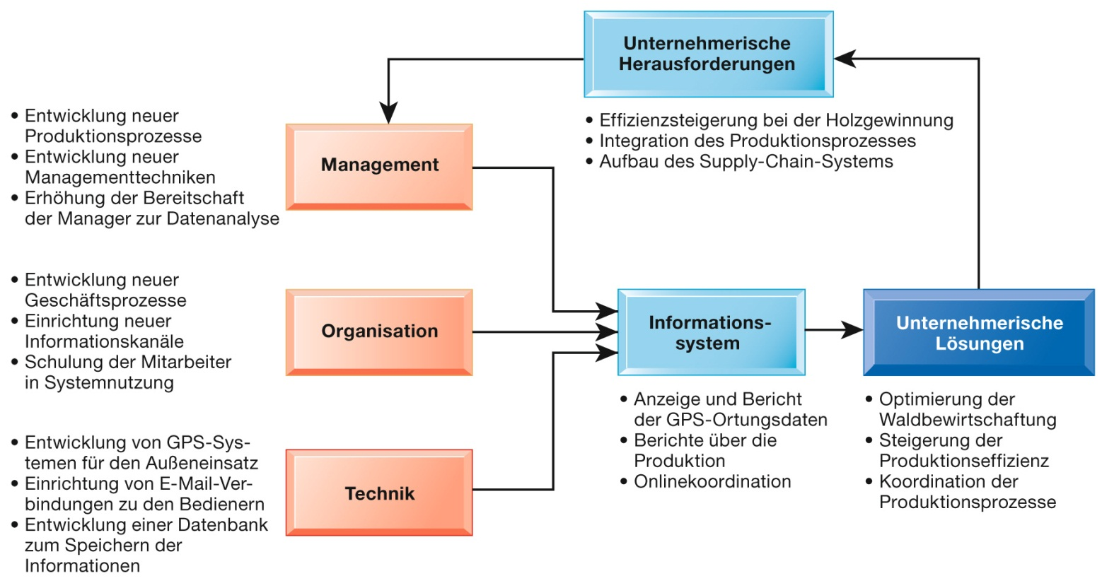
WI-spezifische Sicht
Fallstudie

Slide 11
Gliederung
Kapitel 1
Sinn und Zweck von Informationssystemen
Trend zum vernetzten Unternehmen
Herausforderungen bei Gestaltung und Einsatz

Slide 12
Motivation und Bedeutung
Kenntnisse über Informationssysteme sind für praktisch alle Mitarbeiter eines Unternehmens erforderlich, um effizient und profitabel arbeiten zu können.
Informationssysteme unterstützen Firmen
Weit entfernte Standorte zu erreichen
Neue Produkte und Dienstleistungen anzubieten
Tätigkeitsbereiche und Geschäftsprozesse neu zu organisieren
Und möglicherweise die Art und Weise der Geschäftsabwicklung grundlegend zu verändern

Slide 13
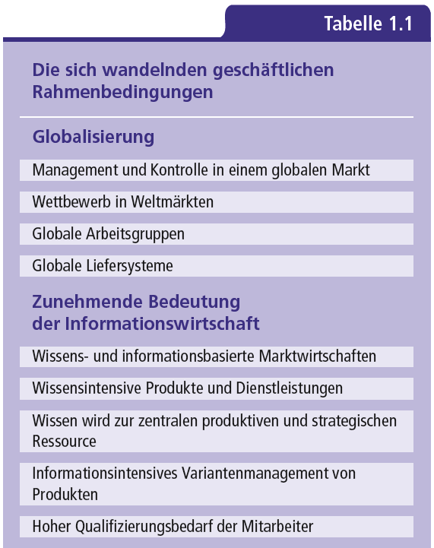
Die sich wandelnden geschäftlichen Rahmenbedingungen

Slide 14
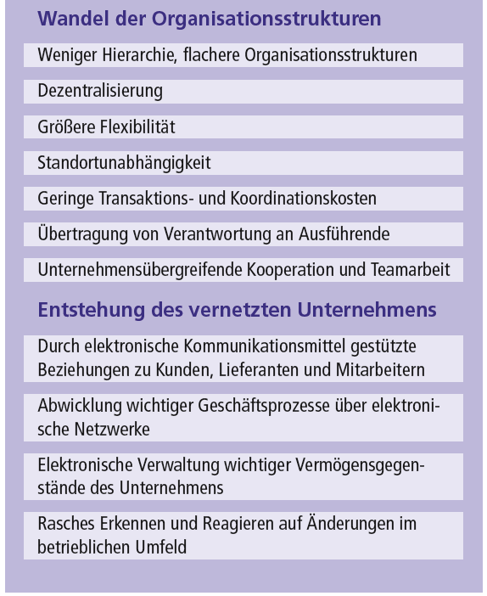
Die sich wandelnden geschäftlichen Rahmenbedingungen

Slide 15
Vier gravierende Änderungen im betrieblichen Umfeld
Globalisierung
Zunehmende Bedeutung wissens- und informationsbasierter Dienstleistungsgesellschaften
Wandel der Unternehmen
Entstehung des (IT-)vernetzten Unternehmens

Slide 16
Globalisierung
Management und Kontrolle in einem globalen Markt
Wettbewerb auf Weltmärkten
Globale Arbeitsgruppen
Globale Liefersysteme

Slide 17
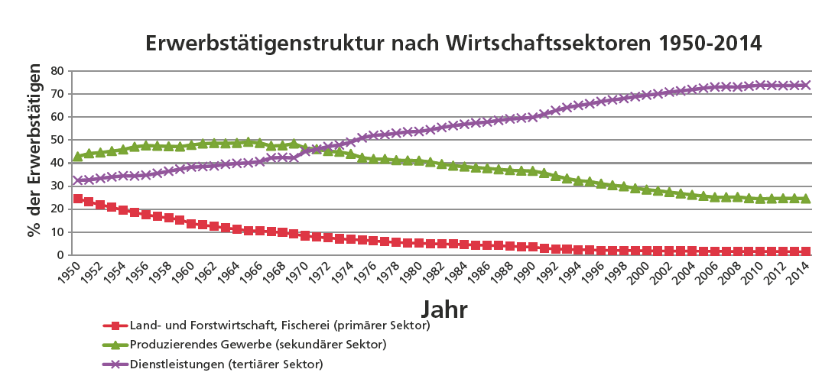
Die Veränderung der Erwerbstätigenstruktur
Seit Beginn des 20. Jahrhunderts ist die Zahl der in der Landwirtschaft tätigen Arbeiter und der Fabrikarbeiter stetig gesunken. Gleichzeitig stieg die Zahl der Büroangestellten im tertiären Sektor, die mithilfe von Wissen und Informationen Wert schöpfen, kontinuierlich an.
Abbildung 1.1

Slide 18
Zunehmende Bedeutung wissens- und informationsbasierter Dienstleistungsgesellschaften
Wissens- und informationsbasierte Marktwirtschaften
Wissensintensive Produkte und Dienstleistungen
Wissen wird zur zentralen produktiven und strategischen Ressource
Informationsintensives Variantenmanagement von Produkten
Hoher Qualifizierungsbedarf der Mitarbeiter

Slide 19
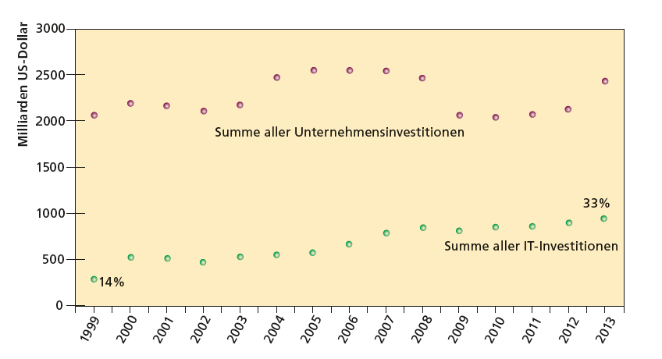
Anlageinvestitionen in Informationstechnik (IT) 1999 – 2013
Abbildung 1.2

Slide 20
Wandel der Unternehmen
Weniger Hierarchie, flachere Organisationsstrukturen
Dezentralisierung
Größere Flexibilität
Standortunabhängigkeit
Geringe Transaktions- und Koordinationskosten
Übertragung von Verantwortung an Ausführende
Unternehmensübergreifende Kooperation und Teamarbeit

Slide 21
Entstehung des (IT-)vernetzten Unternehmens
Durch elektronische Kommunikationsmittel gestützte Beziehungen zu Kunden, Lieferanten und Mitarbeitern
Abwicklung wichtiger Geschäftsprozesse über elektronische Netzwerke
Elektronische Verwaltung wichtiger Vermögensgegenstände des Unternehmens
Rasches Erkennen und Reagieren auf Änderungen im betrieblichen Umfeld

Slide 22
(IT-) Vernetztes Unternehmen
Definition
Organisationen, in denen alle wesentlichen Geschäftsprozesse, alle betriebswirtschaftlichen Funktionsbereiche sowie die Beziehungen zur Unternehmensumwelt, insbesondere Kunden und Lieferanten, durch Informations- und Kommunikationstechnik unterstützt werden.

Slide 23
Geschäftsprozess
Definition
Eine Folge von logisch zusammenhängenden Aktivitäten, die für das Unternehmen einen Beitrag zur Wertschöpfung leistet, einen definierten Anfang und ein definiertes Ende hat, typischerweise wiederholt durchgeführt wird und sich in der Regel am Kunden orientiert.

Slide 24
Informationstechnik (IT)
Definition
Oberbegriff für die Informations- und Datenverarbeitung. IT beschreibt Verfahren zur Verarbeitung von Informationen und Daten sowie zur Telekommunikation.

Slide 25
Strategische Geschäftsziele von Informationssystemen
Exzellente Betriebsabläufe (operational excellence)
Neue Produkte, Dienstleistungen und Geschäftsmodelle
Kunden- und Lieferantennähe
Optimierte Entscheidungsfindung
Wettbewerbsvorteile
Unternehmensfortbestand

Slide 26
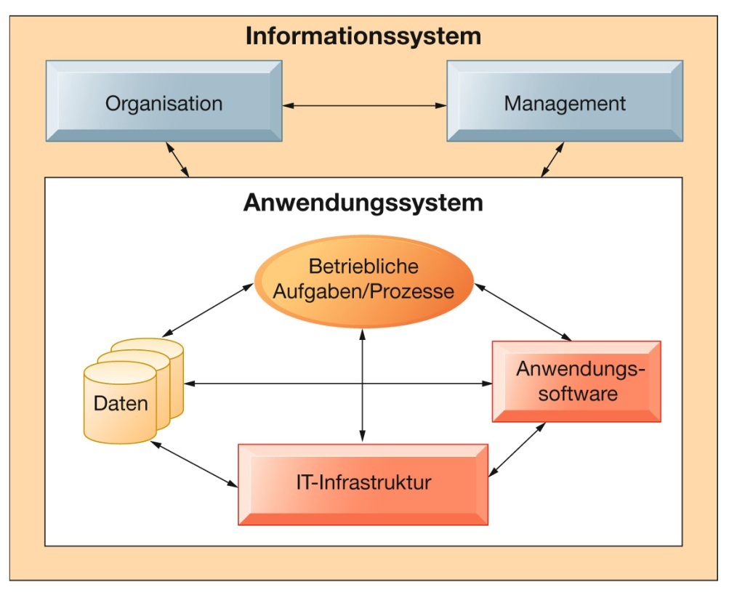
Der Zusammenhang zwischen Informationssystem und Anwendungssystem
Der Zusammenhang zwischen
Informationssystem und Anwendungssystem
Das Anwendungssystem besteht aus der IT-Infrastruktur, der Anwendungssoftware und den Daten, die es zur Erfüllung betrieblicher Aufgaben und Prozesse benötigt. Ein Informationssystem umfasst darüber hinaus Organisations- und Managementaspekte sowie insbesondere die Nutzer/Anwender und ist individuell auf das Unternehmen zugeschnitten, in dem es eingesetzt wird.
Abbildung 1.3

Slide 27
Daten
Definition
Rohdaten, die Ereignisse in Unternehmen oder deren physischem Umfeld repräsentieren und noch nicht strukturiert oder in eine für Menschen verständliche und verwendbare Form gebracht wurden.

Slide 28
Informationen
Definition
Daten, die in eine Form gebracht wurden, die für Menschen bedeutungsvoll und nützlich ist.

Slide 29
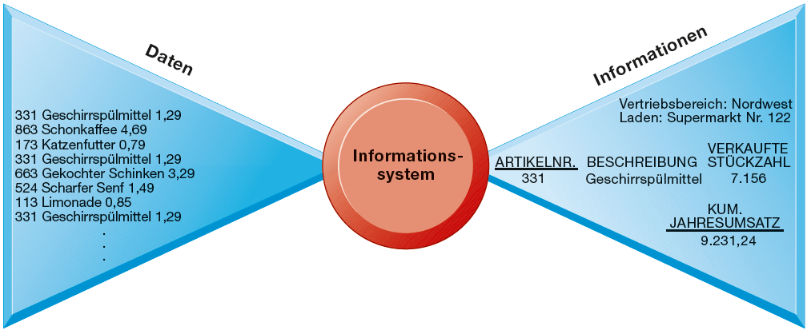
Daten und Informationen
Abbildung 1.4

Slide 30
Anwendungssystem
Definition
Ein System, das alle Programme beinhaltet, die für ein bestimmtes betriebliches Aufgabengebiet entwickelt wurden und eingesetzt werden, inklusive der Technik (IT-Infrastruktur), auf der das Anwendungssystem läuft, und der Daten, die vom Anwendungssystem genutzt werden.

Slide 31
Informationssystem
Definition
Ein System, das für die Zwecke eines Teils eines bestimmten Unternehmens entwickelt und implementiert bzw. in diesem Betrieb eingesetzt wird. Ein Informationssystem enthält die dafür notwendige Anwendungssoftware und Daten und ist in die Organisations-, Personal- und Technikstrukturen des Unternehmens eingebettet.

Slide 32
Unterschiedliche Interpretationen des Begriffs Informationssystem
EXKURS
Stahlknecht und Hasenkamp erwähnen den Begriff (totales / partielles) Informationssystem im Kontext von Führungsinformationssystemen
Dienen dazu, Managern die für ihren Führungsprozess relevanten Informationen rechtzeitig und in geeigneter Form zur Verfügung zu stellen
Hier wird die Informationsbereitstellung betont

Slide 33
Unterschiedliche Interpretationen des Begriffs Informationssystem
EXKURS
Ähnliche Sicht findet sich bei Mertens (2012) sowie Mertens und Meier (2008)
Der Begriff Informationssystem wird vermieden und stattdessen operative Systeme (Administrations- und Dispositionssysteme) sowie Planungs- und Kontrollsysteme als Teilsysteme zur integrierten Informationsverarbeitung abgegrenzt

Slide 34
Unterschiedliche Interpretationen des Begriffs Informationssystem
EXKURS
Scheer (1998, S. 4) verwendet den Begriff Informationssystem als Oberbegriff für Administrations-, Dispositions-, Management-, Informations- und Planungssysteme
Bei Hansen et al. (2015, S. 6) besteht ein betriebliches Informationssystem „aus Menschen und Maschinen, die Informationen erzeugen und / oder benutzen und die durch Kommunikationsbeziehungen miteinander verbunden sind“

Slide 35
Unterschiedliche Interpretationen des Begriffs Informationssystem
EXKURS
Heinrich, Heinzl und Riedl (2010, S. 3 ff.) verwenden den Begriff Informations- und Kommunikationssystem im Sinne eines Mensch-Aufgabe-Technik-Systems, das aus Aufgabensicht umfassend abgegrenzt ist und sowohl automatisierte als auch nichtautomatisierte Teilsysteme einbezieht

Slide 36
Unterschiedliche Interpretationen des Begriffs Informationssystem
EXKURS
Kurbel (2008, S. 4) definiert: “An information system (IS) is a computer-based system that processes inputted information or data, stores information, retrieves information, and produces new information to solve some task automatically or to support human beings in the operation, control, and decision making of organization.”

Slide 37
Unterschiedliche Interpretationen des Begriffs Informationssystem
EXKURS
Grochla (1975) versteht unter einem Informationssystem ebenfalls die automatisierten und nichtautomatisierten informations-verarbeitenden Teilsysteme
Zusätzlich wird eine regelungstechnische Betrachtung eingeführt
Informationssysteme werden mit Lenkungssystemen gleichgesetzt

Slide 38
Unterschiedliche Interpretationen des Begriffs Informationssystem
EXKURS
Ferstl und Sinz (2013) fassen den Begriff Information im Sinne einer (zu manipulierbaren) Objektart auf
Für sie verarbeiten Informationssysteme die Objektart Information
„Betriebliche Informationssysteme dienen der Lenkung betrieblicher Prozesse oder erstellen Dienstleistungen in Form von Informationen“ (Ferstl und Sinz, 2013, S. 12)

Slide 39
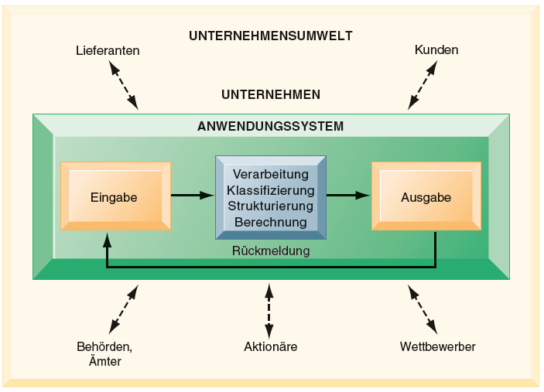
Funktionen eines Anwendungssystems
Die vom Unternehmen benötigten Informationen werden durch 3 Grundaktivitäten erzeugt. Mit Feedback sind Ausgaben gemeint, die an die geeigneten Personen oder Aktivitäten innerhalb des Unternehmens zurückgegeben werden, um Eingaben zu beurteilen oder zu optimieren. Im Umfeld agierende Personen oder Unternehmen wie z.B. Kunden, Lieferanten, Konkurrenten, Aktionäre und die öffentliche Verwaltung arbeiten mit dem Unternehmen zusammen und nutzen dessen Anwendungssysteme.
Abbildung 1.5

Slide 40
Programm
Definition
Eine Verarbeitungsvorschrift, d.h. ein Algorithmus aus einer Folge von Befehlen (Instruktionen), die im Maschinencode des jeweiligen Computers formuliert sind.
Notes:
39

Slide 41
Software
Definition
Bildet die Voraussetzung für den Betrieb eines Computers und bezeichnet in einer Programmiersprache geschriebene Programme.
Notes:
40

Slide 42
Organisation, Technik und Management: Drei Perspektiven auf Informationssysteme
Informationssysteme stellen aus wirtschaftlicher Sicht ein wichtiges Wertschöpfungsinstrument für Unternehmen dar
Elemente eines Informationssystems umfassen die Bereiche
Organisation
Management
Technik

Slide 43
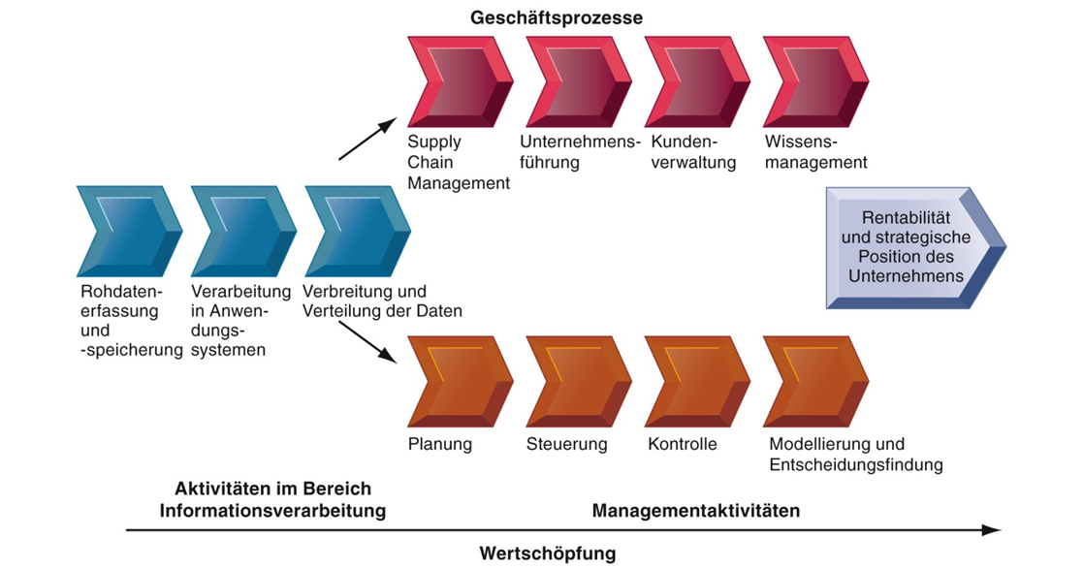
Informationssysteme umfassen mehr als nur die technische Dimension
Wertschöpfungskettenbetrachtung
Abbildung 1.6

Slide 44
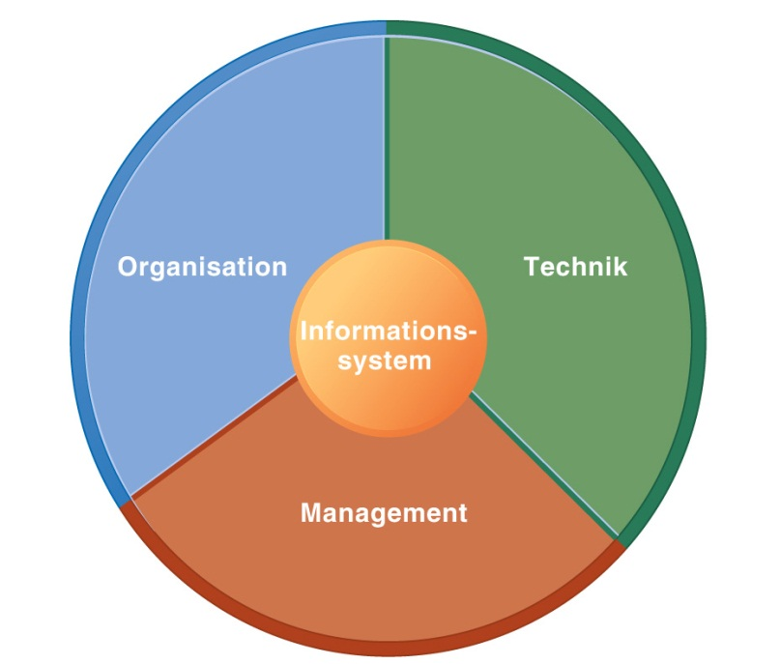
Eine Wertschöpfungskettenbetrachtung von Informationen in Unternehmen
Informationssysteme umfassen mehr als nur die technische Dimension
Der effiziente Einsatz von Informationssystemen erfordert das Verständnis der Organisation, des Managements und der Technik, die das System formen.
Abbildung 1.7

Slide 45
UPS steigert Wettbewerbsfähigkeit durch IT
Fallstudie
Welche Daten werden beim Paketverfolgungssystem von UPS eingegeben, verarbeitet und ausgegeben?
Welche Techniken werden von UPS eingesetzt? Welche Beziehung besteht zwischen diesen Techniken und der UPS-Unternehmensstrategie?
Wie zahlen sich die Techniken für das Unternehmen aus?
Was wäre, wenn die Informationssysteme bei UPS nicht verfügbar wären?

Slide 46
Organisation
Die Organisationsstruktur spiegelt eine klare Arbeitsteilung wieder
Die wichtigsten Geschäftsfunktionen in einem Unternehmen sind klassischerweise
Beschaffung
Vertrieb und Marketing
Produktion
Finanz- und Rechnungswesen
Personalwesen

Slide 47
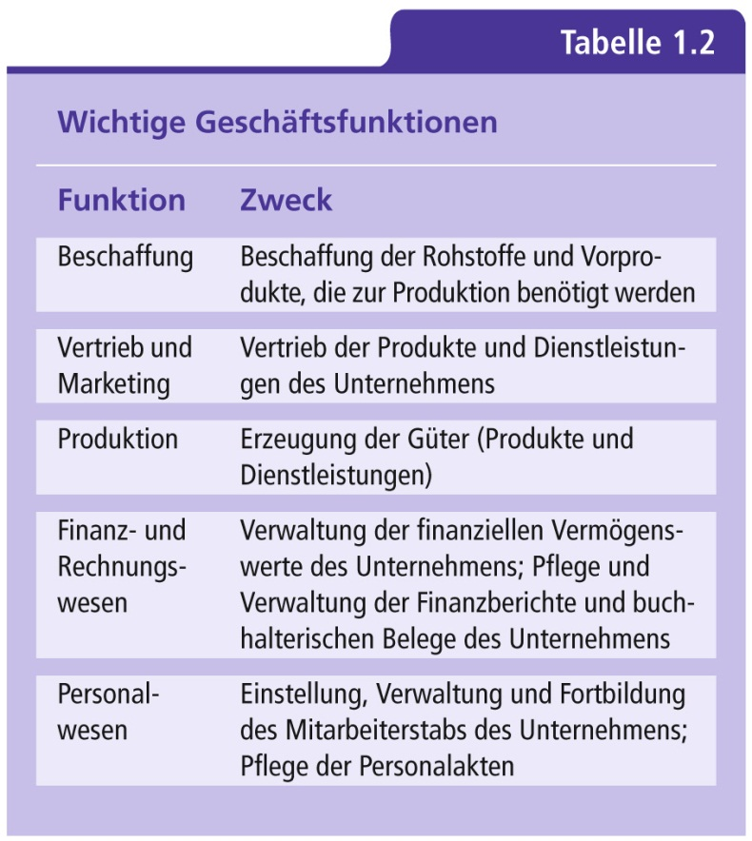
Wichtige Geschäftsfunktionen

Slide 48
Wissensarbeiter
Definition
Personen, die Produkte oder Dienstleistungen entwerfen und für das Unternehmen Wissen schaffen.

Slide 49
Datenverarbeiter
Definition
Personen, die die Arbeitsvorgänge des Unternehmens verarbeiten.

Slide 50
Mitarbeiter im Produktions- / Dienstleistungsbereich
Definition
Personen, die die Produkte oder Dienstleistungen des Unternehmens tatsächlich erzeugen.

Slide 51
Management
Aufgaben
Situationen interpretieren
Entscheidungen treffen
Aktionspläne schaffen
Unternehmensstrategie festlegen
Personelle und finanzielle Ressourcen zuweisen
Unternehmen und Mitarbeiter führen
Neue Produkte und Dienstleistungen entwickeln oder sogar das Unternehmen neu erschaffen
Führungskräfte auf verschiedenen Organisationsebenen haben unterschiedliche Rollen und Entscheidungsbefugnisse

Slide 52
Top-Management
Personen, die sich in der obersten Hierarchieebene des Unternehmens befinden und für langfristige Entscheidungen zuständig sind.

Slide 53
Mittleres Management
Definition
Personen in den mittleren Ebenen der Organisationshierarchie, die für die Umsetzung der Unternehmenspläne und die Erreichung der Ziele, die vom oberen Management festgelegt wurden, verantwortlich sind.

Slide 54
Führungskräfte für operative Aufgaben
Definition
Personen, die den laufenden Betrieb des Unternehmens im Detail planen, steuern und überwachen.

Slide 55
Technik
IT ist ein Hilfsmittel, mit dem das Management Änderungen bewältigen kann
Ressourcen, die von allen Mitgliedern eines Unternehmens genutzt werden können, bilden die IT-Infrastruktur
Hardware
Speichertechnik
Kommunikationstechnik
Netzwerke

Slide 56
Speichertechnik
Definition
Physische Datenträger und Software, die zur Speicherung und Organisation der in einem Informationssystem zu verwendenden Daten dienen.

Slide 57
Kommunikationstechnik
Definition
Physische Geräte und Software, die verschiedene Computerhardwarekomponenten (über Netzwerke) miteinander verbinden und Daten von einer physischen Position an eine andere übertragen.

Slide 58
IT-Infrastruktur
Definition
Computerhardware, Software, Daten, Speichertechnik und Kommunikationseinrichtungen einschließlich Netzwerke bilden die für das Unternehmen gemeinsam zu nutzenden IT-Ressourcen.

Slide 59
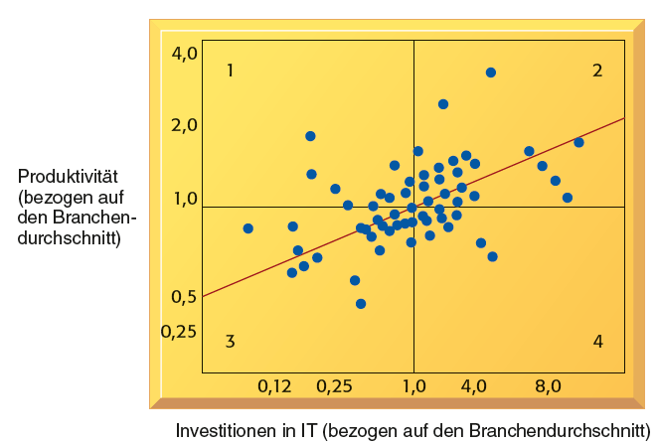
Abweichung der Renditen aus IT-Investitionen
Abbildung 1.8

Slide 60
Ergänzende Vermögenswerte
Damit sich eine IT-Investition auszahlt, sind ergänzende Vermögenswerte notwendig
organisatorische
managementbezogene
soziale

Slide 61
Organisatorische Vermögenswerte
Unternehmenskultur, in der Effizienz und Effektivität geschätzt werden
Effiziente Geschäftsprozesse
Dezentrale Weisungsbefugnisse
Verteilte Entscheidungsbefugnisse
Starkes IT-Entwicklungsteam

Slide 62
Managementbezogene Vermögenswerte
Starke Unterstützung des Topmanagements für IT-Investitionen und damit einhergehende Veränderungen
Anreize für Innovationen im Managementbereich
Teamarbeit und kollaborative Arbeitsumfelder
Schulungsprogramme, um die Entscheidungsfähigkeiten des Managements zu verbessern
Managementkultur, die Flexibilität und wissensbasierte Entscheidungsfindungsprozesse schätzt

Slide 63
Soziale Vermögenswerte
Die allgemein verfügbare Internet- und Telekommunikationsinfrastruktur
Schulungsprogramme zur Erweiterung der IT-Kenntnisse der Mitarbeiter
Standards (sowohl öffentliche als auch unternehmensinterne)
Gesetze und Bestimmungen, die faire und stabile Geschäftsumgebungen schaffen
Technologie- und Dienstleistungsunternehmen zur Unterstützung der Entwicklung und Inbetriebnahme von Informationssystemen

Slide 64
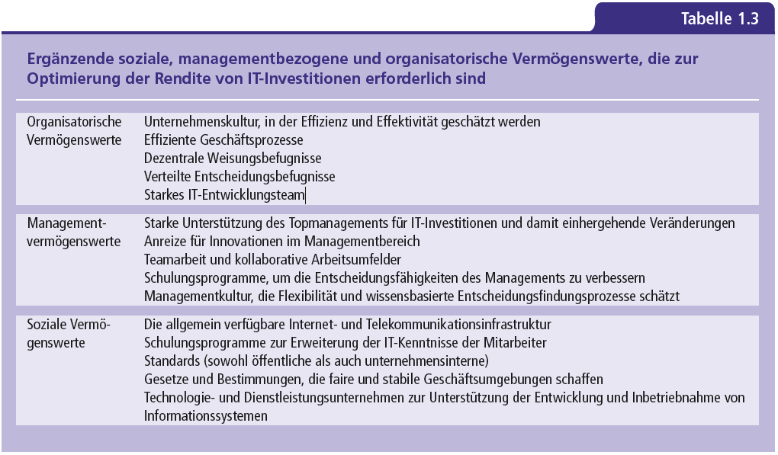
Ergänzende Vermögenswerte zur Optimierung der Rendite von IT-Investitionen

Slide 65
Gliederung
Kapitel 1
Sinn und Zweck von Informationssystemen
Trend zum vernetzten Unternehmen
Herausforderungen bei Gestaltung und Einsatz

Slide 66
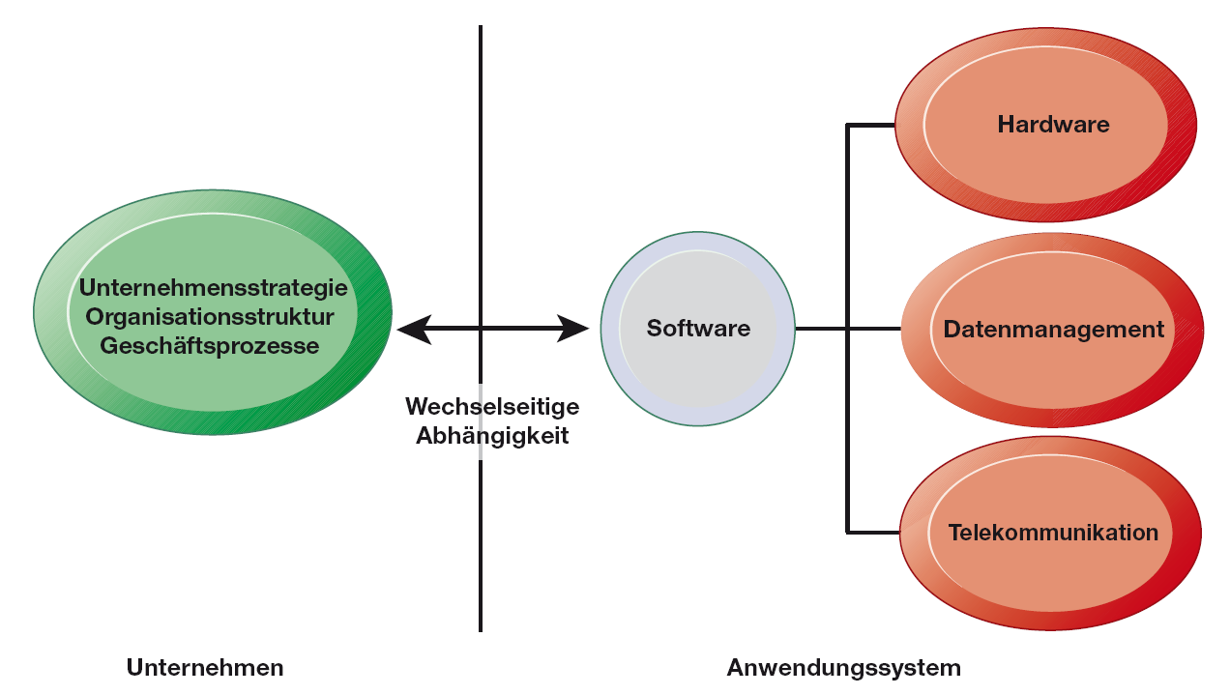
Die gegenseitige Abhängigkeit von Unternehmen und Anwendungssystemen
Abbildung 1.9
Abbildung 1.9

Slide 67
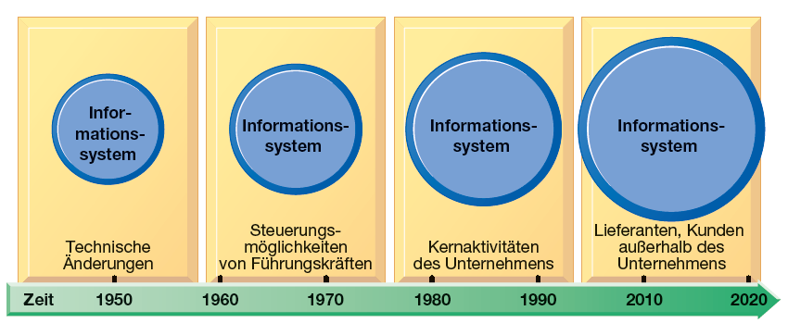
Der sich erweiternde Einflussbereich von Informationssystemen
Abbildung 1.10

Slide 68
Markante jüngere Entwicklungen und ihre betrieblichen Auswirkungen

Slide 69
Markante jüngere Entwicklungen und ihre betrieblichen Auswirkungen

Slide 70
Markante jüngere Entwicklungen und ihre betrieblichen Auswirkungen

Slide 71
Wachsende Bedeutung von Informationssystemen
Ansteigende wechselseitige Abhängigkeit zwischen
Unternehmensstrategie, Organisationsstruktur und Geschäftsprozessen
Software, Hardware, Datenbanken und Telekommunikationseinrichtungen der Informationssysteme
Wachsender Einfluss und Komplexität von Software-Entwicklungsprojekten und Anwendungssystemen

Slide 72
E-Commerce und E-Business
Internet als global verfügbares Netzwerk
Viele Unternehmen können sich in einem einzigen Netzwerk verknüpfen und dadurch einen digitalen Markt schaffen
Ermöglicht Abwicklung von Transaktionen zwischen Verkäufern und Käufern im E-Commerce
E-Business umfasst die Ausführung sämtlicher Geschäftsprozesse eines Unternehmens unter Anwendung des Internet sowie Intra- und Extranets
E-Government
Nutzung von Internettechniken im öffentlichen Sektor

Slide 73
Digitaler Markt
Definition
Ein Markt, der durch Computer und Kommunikationstechnik erzeugt wird, und viele Käufer und Verkäufer miteinander verbindet.

Slide 74
Intranet
Definition
Ein internes Netzwerk, das auf Internet- und World Wide Web-Technik und -Standards basiert.

Slide 75
Extranet
Definition
Privates Intranet, auf das autorisierte Außenstehende zugreifen können.

Slide 76
E-Commerce (elektronischer Handel)
Definition
Der elektronische Kauf und Verkauf von Waren und Dienstleistungen mithilfe von computergestützten Geschäftstransaktionen, die über das Internet, Netzwerke und andere elektronische Techniken abgewickelt werden.

Slide 77
E-Business
Definition
Die Anwendung von Internet und digitalen Techniken zur Ausführung sämtlicher Geschäftsprozesse eines Unternehmens. Umfasst sowohl E-Commerce als auch Prozesse zur internen Verwaltung des Unternehmens und zur Koordination mit Lieferanten und anderen Geschäftspartnern.

Slide 78
E-Government
Definition
Verwendung von Internet und verwandten Techniken, um die Beziehungen von Regierungs- und Verwaltungsbehörden zu Bürgern, Unternehmen und anderen Behörden durch elektronische Mittel zu unterstützen.

Slide 79
Unternehmensführung aus der Ferne
Fallstudie: Blickpunkt Management
Welche Arten von Anwendungen werden hier beschrieben? Welche Geschäftsbereiche unterstützen sie? Inwiefern unterstützen sie die operationelle Effizienz und die Entscheidungsfindung?
Identifizieren Sie die Probleme, die von den Unternehmen in dieser Fallstudie mithilfe von mobilen digitalen Geräten gelöst wurden.

Slide 80
Unternehmensführung aus der Ferne
Fallstudie: Blickpunkt Management
Welche Arten von Unternehmen profitieren am meisten davon, ihre Mitarbeiter mit mobilen digitalen Geräten wie iPhones und iPads auszurüsten? Identifizieren Sie die Probleme, die von den Unternehmen in dieser Fallstudie mithilfe von mobilen digitalen Geräten gelöst wurden.
Ein Unternehmen, das bereits iPhones einsetzt, sagte: „Das iPhone eröffnet nicht nur neue Perspektiven für einzelne Unternehmen, sondern verändert die ganze Branche. Es ändert die Art und Weise, wie wir mit unseren Kunden und Lieferanten kommunizieren können.“ Diskutieren Sie, welche Schlussfolgerungen sich aus dieser Aussage ziehen lassen.

Slide 81
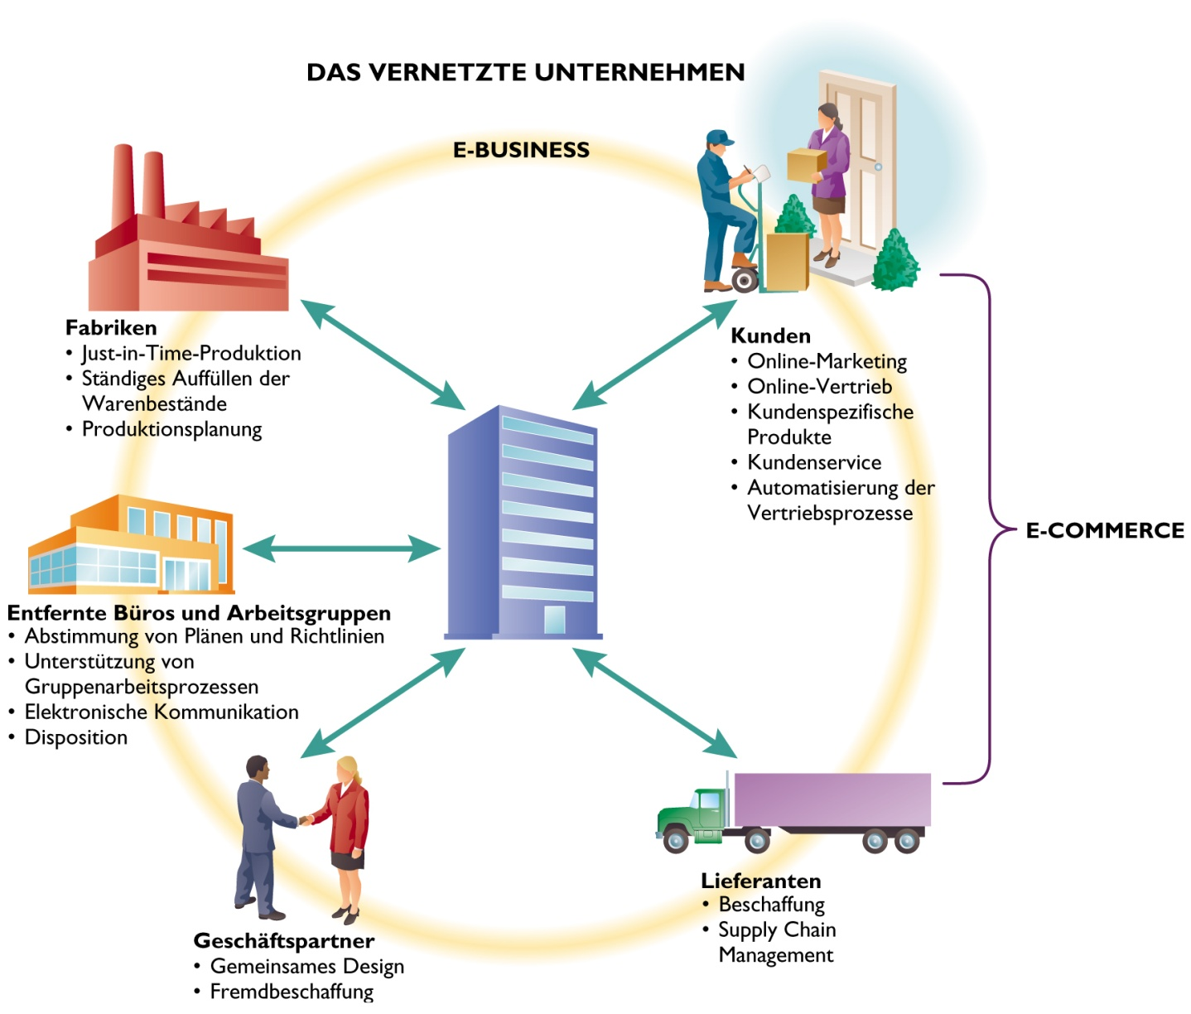
E-Business und E-Commerce im vernetzten Unternehmen
Abbildung 1.11

Slide 82
E-Commerce und E-Business
Erfolg durch E-Business, E-Commerce, E-Government und die Schaffung vernetzter Unternehmen entsteht nicht automatisch
Unternehmen müssen
ihre Geschäftsmodelle und Geschäftsprozesse neu definieren
die Unternehmenskultur ändern
engere Beziehungen zu Kunden und Lieferanten knüpfen

Slide 83
Rekapitulation: Die Rolle der Informationstechnik und die Carr-Debatte
positive mikro- und makroökonomische Auswirkungen von Informationstechnik
Innovationen, Wirtschaftswachstum, Arbeitsplätze, Arbeitsteilung, Arbeitsproduktivität, Wettbewerbsfähigkeit
Produktivitätsparadoxon
„You can see the computer age everywhere except in the productivity statistics“ (Solow 1987)
Erklärungsansätze
Messfehler bei Erhebung von Input- und Outputdaten; Wirkungsverzögerungen beim IT-Einsatz (Lerneffekte); Neuverteilungen der Gewinne; Managementfehler; negative Auswirkungen des Informationszuwachses; Verbundwirkungen und Netzeffekte; volkswirtschaftliche vs. betriebliche Betrachtungsebene
Paradigmenwechsel: Berücksichtige auch Wechselwirkungen zwischen IT und Innovationen sowie „nichttechnische“ Faktoren

Slide 84
Rekapitulation: Die Rolle der Informationstechnik und die Carr-Debatte
Carr-Debatte
keine strategischen Vorteile durch IT-Investitionen
IT als überall verfügbares Allgemeingut (Commodity) vs. IT als Ressource (wertvoll, rar, schwer kopierbar, nicht ersetzbar)
Infrastrukturtechnologien vs. proprietäre Technologien
„Follow, don‘t lead“
Beurteilung
Missachtung von Produkt- und Prozessinnovationen
Leistungssteigerung von Informationstechnologie unterschätzt
besondere Charakteristika von IT vernachlässigt
Generierung von Wettbewerbsvorteilen (Informationssysteme als soziotechnische Systeme)
➔ Diskussion: Outsourcing der IT-Abteilung?

Slide 85
Gliederung
Kapitel 1
Sinn und Zweck von Informationssystemen
Trend zum vernetzten Unternehmen
Herausforderungen bei Gestaltung und Einsatz

Slide 86
Sechs wichtige Managementfragen für den Aufbau und Einsatz von Informationssystemen
Investition in Informationssysteme:
Auf welche Weise kann das Unternehmen von Informationssystemen profitieren?
Unternehmensstrategie:
Welche ergänzenden Vermögenswerte sind für einen effizienten Einsatz von IT erforderlich?

Slide 87
Sechs wichtige Managementfragen für den Aufbau und Einsatz von Informationssystemen
Globalisierung:
Wie können Firmen die Unternehmens- und Systemanforderungen einer globalen Wirtschaft bestimmen?
Informationsarchitektur und IT-Infrastruktur:
Wie entwickeln Unternehmen eine Informationsarchitektur und eine IT-Infrastruktur, die ihre Ziele unterstützen, auch wenn sich Marktbedingungen und Technik rasch ändern?

Slide 88
Sechs wichtige Managementfragen für den Aufbau und Einsatz von Informationssystemen
Integration:
Wie kann sichergestellt werden, dass die Informationssysteme eines Unternehmens zueinander passen und miteinander kommunizieren können?
Wie können bestehende Altsysteme und neu zu entwickelnde Informationssysteme so integriert werden, dass Kompatibilität gewährleistet ist?

Slide 89
Sechs wichtige Managementfragen für den Aufbau und Einsatz von Informationssystemen
Verantwortung und Kontrolle:
Wie können Unternehmen sicherstellen, dass ihre Informationssysteme in ethisch und sozial verantwortlicher Weise verändert werden?
Wie entwickeln wir steuerbare und verständliche Informationssysteme?

Slide 90
Informationsarchitektur
Definition
Der spezielle Entwurf der IT eines bestimmten Unternehmens zur Erreichung ausgewählter Ziele oder Funktionen.

Slide 91
Auswirkungen von Informationssystemen

Slide 92
Mashaweer – IT-basierte Dienstleistungen in Ägypten
Fallstudie
Welche Arten von Anwendungen werden bei diesem Fall beschrieben? Welche Geschäftsfunktionenunterstützen sie?
Welche Vorteile hat es, die Fahrer mit PDAs auszustatten?
War es eine gute Entscheidung, die Geschäftstätigkeit auf Kairo auszudehnen? Welche Auswirkungen haben die Informationssysteme?

Slide 93
Mashaweer – IT-basierte Dienstleistungen in Ägypten
Fallstudie
Glauben Sie, dass Mashaweer eine realistische Zukunftsstrategie verfolgt? Kann dieses Unternehmen sein Marktposition behaupten?
Glauben Sie, dass sich der Wettbewerb zwischen Mashaweer und Wassaly in Zukunft verschärfen wird? Warum?

